Slide 1
Открытый урок
план – конспект для учащихся 5 класса по разделу «Гимнастика»

Slide 2
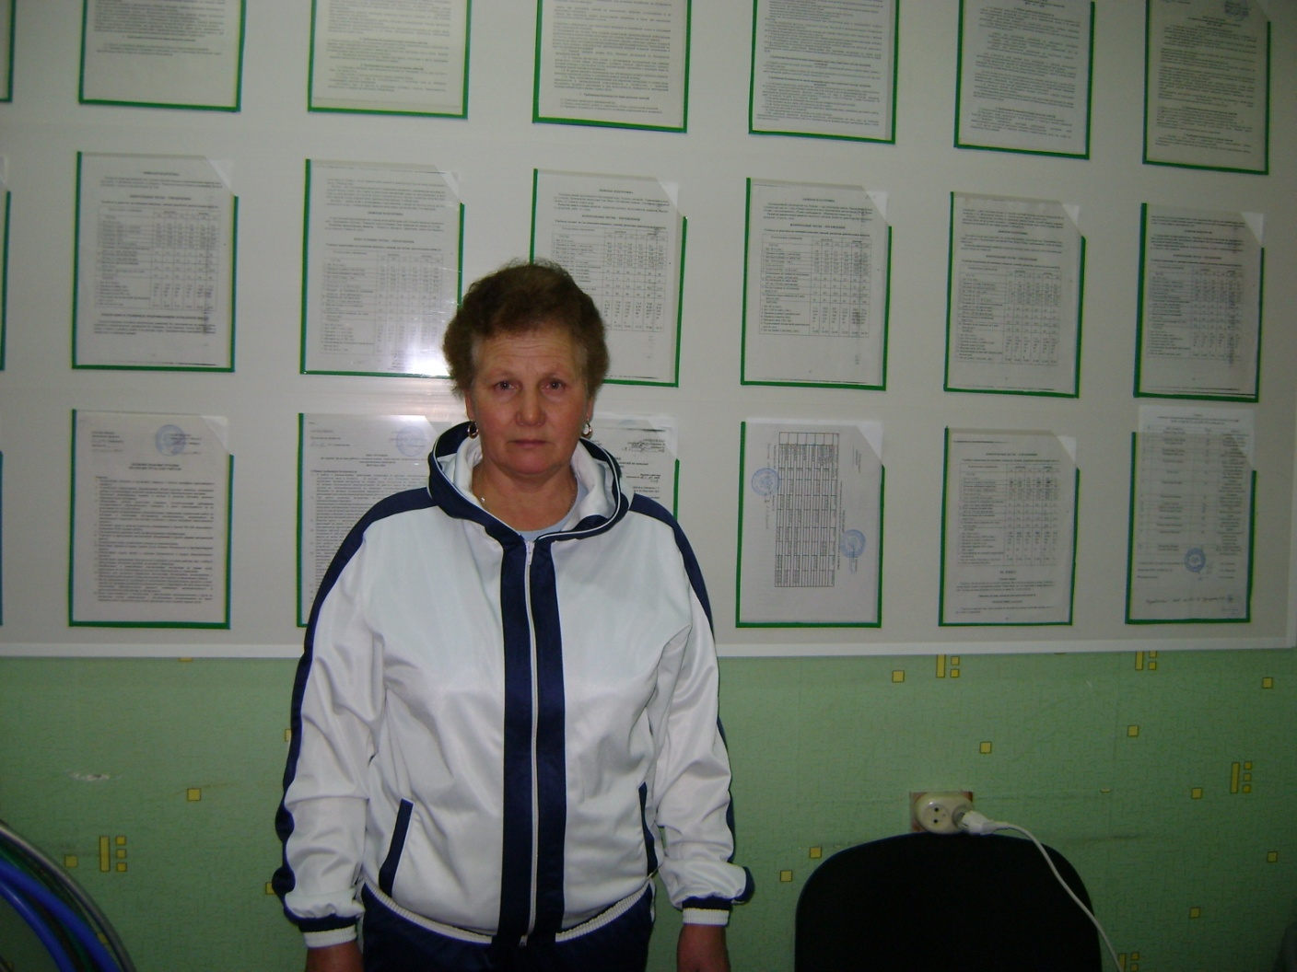
Урок является основной формой занятий физическими упражнениями, а начинается он с творческой лаборатории

Slide 3
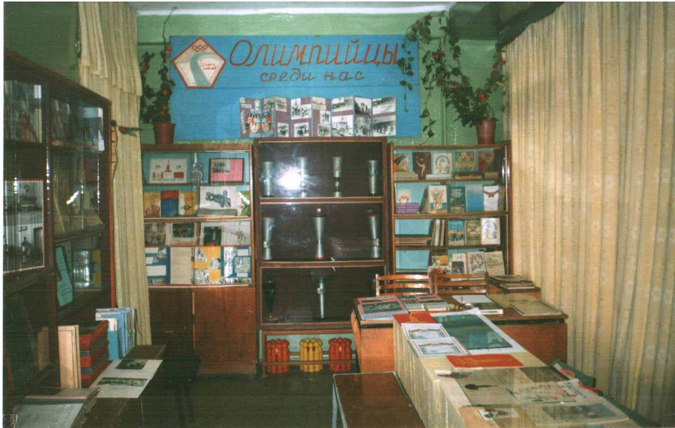
Открытый урок
Где имеется большой набор разработок тематического и поурочного планирования, методических пособий, учебных карточек и таблиц по всем разделам учебной программы, рефераты учащихся, журналы, книги.

Slide 4
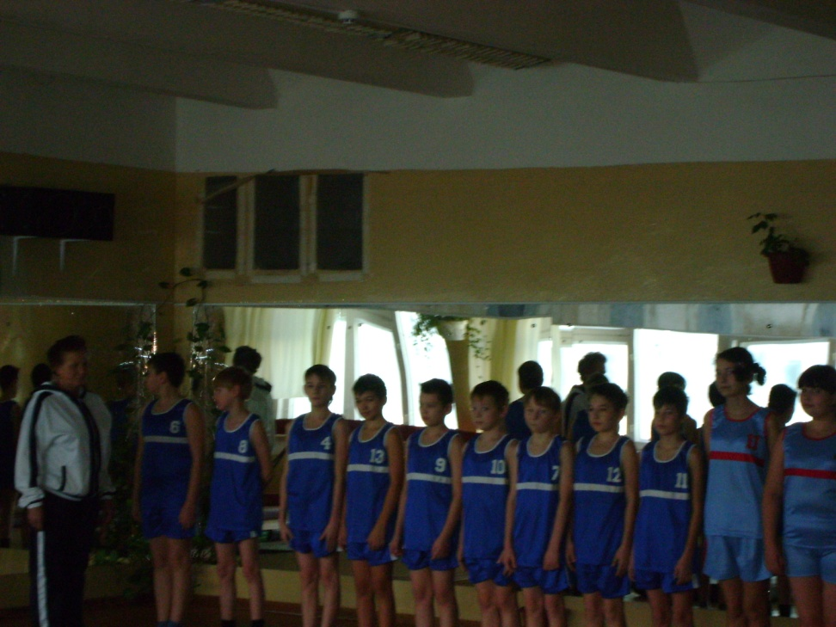
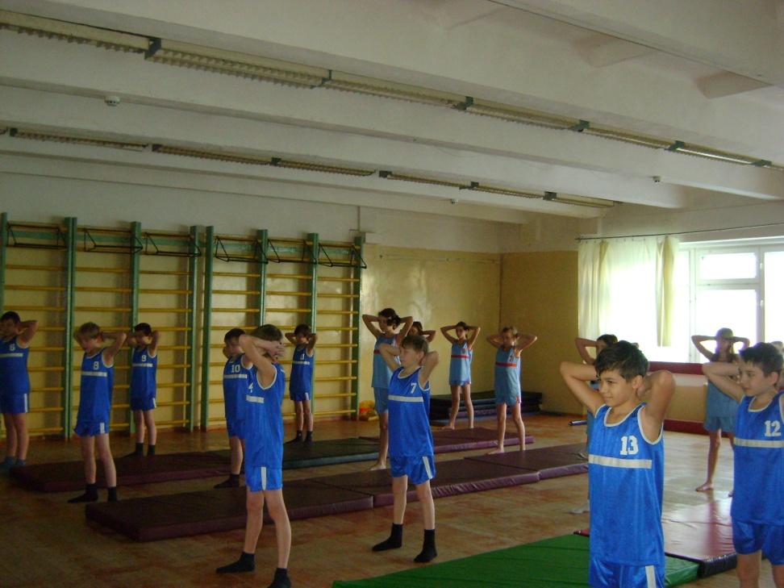
Фрагменты открытого урока
Каждый урок начинается с построения, краткого сообщения целей и задач
Комплекс ОРУ выполняем под музыкальное сопровождение

Slide 5
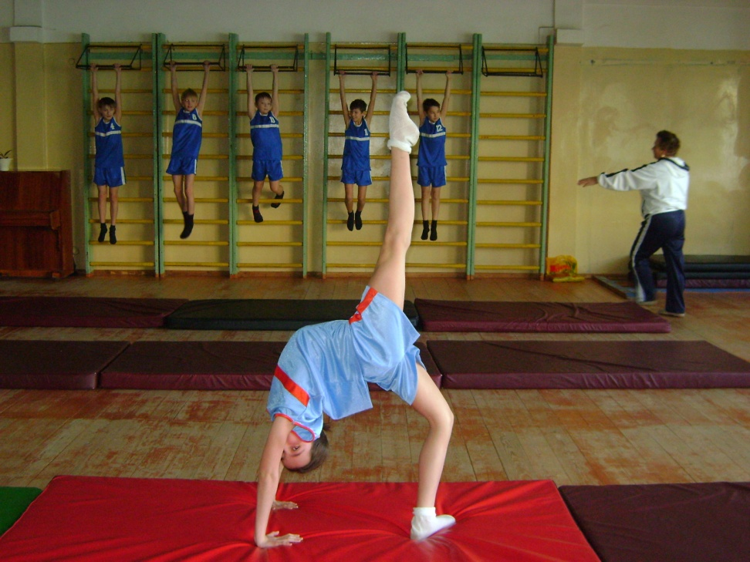
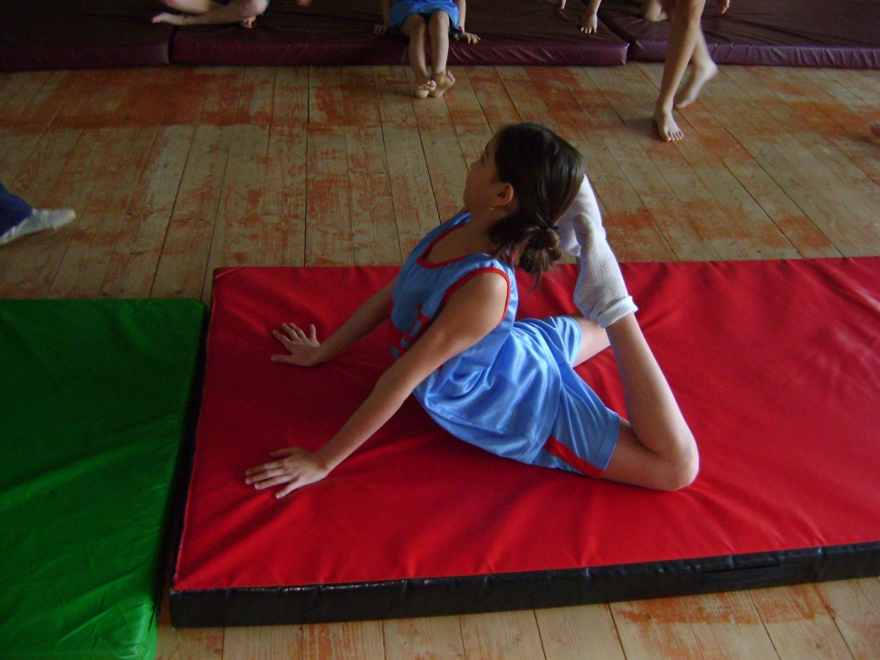
Фрагменты открытого урока
Оцениваем акробатические упражнения
Развиваем двигательные качества, навыки и умения

Slide 6
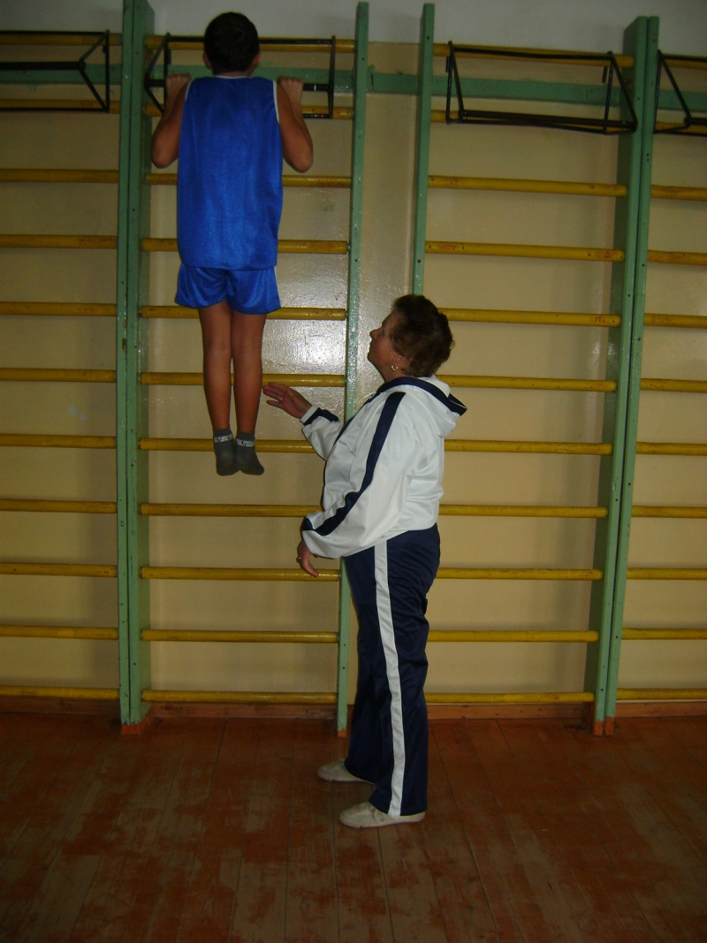
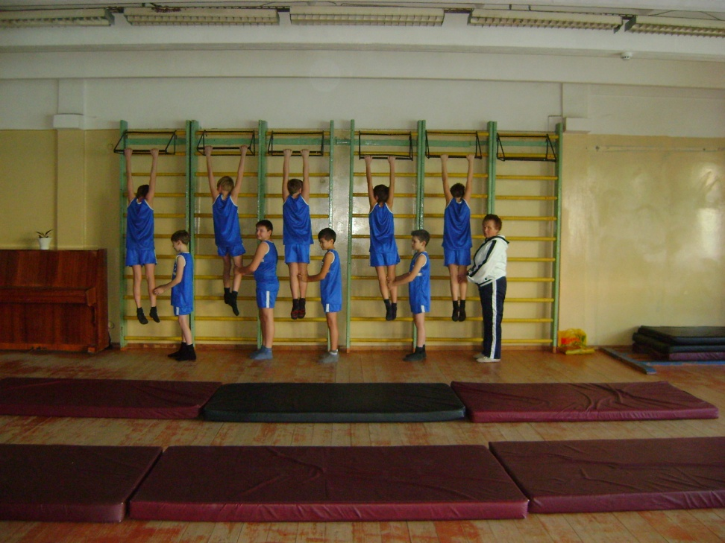
Фрагменты открытого урока

